Slide 1

Grupo iTTel
Information Technology & Telecommunications

Slide 2
GRUPO ITTEL
Conectando el futuro, hoy.
Somos una Empresa con vasta experiencia en el mercado de las telecomunicaciones, que reconoce el impacto y el Valor Agregado que la innovación tecnológica genera en las organizaciones y comunidades.

Slide 3
Nuestra Esencia
Nuestra Misión
Brindar soluciones integrales en tecnología y telecomunicaciones, adaptadas a las necesidades de cada cliente, garantizando calidad, eficiencia y un servicio de postventa excepcional.
Nuestra Visión
Ser la empresa de tecnología y telecomunicaciones líder en la región, reconocida por nuestra innovación, confiabilidad y el compromiso con el éxito de nuestros clientes.
Nuestros Valores
Compromiso, Calidad, Innovación, Confianza y Orientación al cliente. Estos pilares guían cada uno de nuestros proyectos y relaciones comerciales.

Slide 4
IT & Telco
Nuestra experiencia y desarrollos nos permiten ofrecer un servicio diferencial en el mercado.
Pioneros en Redes Neutrales
Fuimos los primeros en Argentina en implementar lo que hoy se conoce como 'Redes Neutrales' o 'Compartición de Infraestructura Telco'. Llevamos más de 10 años perfeccionando nuestros desarrollos en las más variadas jurisdicciones.
✓ Convergencia Total
✓ Sinergia Operativa
✓ SLA Premium
✓ Implementación Sustentable

Slide 5
Números que nos respaldan
10+
340+
99.99%
Años de experiencia
Proyectos de éxito
de SLA garantizado

Slide 6

DIVISIÓN IT
En iTTel, lideramos la transformación digital con soluciones innovadoras y sostenibles.
Luminarias SMART
Pesaje Dinámico de Vehículos
Sistemas de iluminación LED con sensores y conectividad para ciudades más eficientes y seguras.
Tecnología avanzada para el control de peso en movimiento, optimizando la logística y la seguridad vial.
Internet de las Cosas (IoT)
Inteligencia Artificial
Implementación de redes de dispositivos interconectados para la recolección de datos y automatización en diversos sectores.
Desarrollo de soluciones basadas en IA para el análisis predictivo, optimización de procesos y toma de decisiones inteligentes.

Slide 7
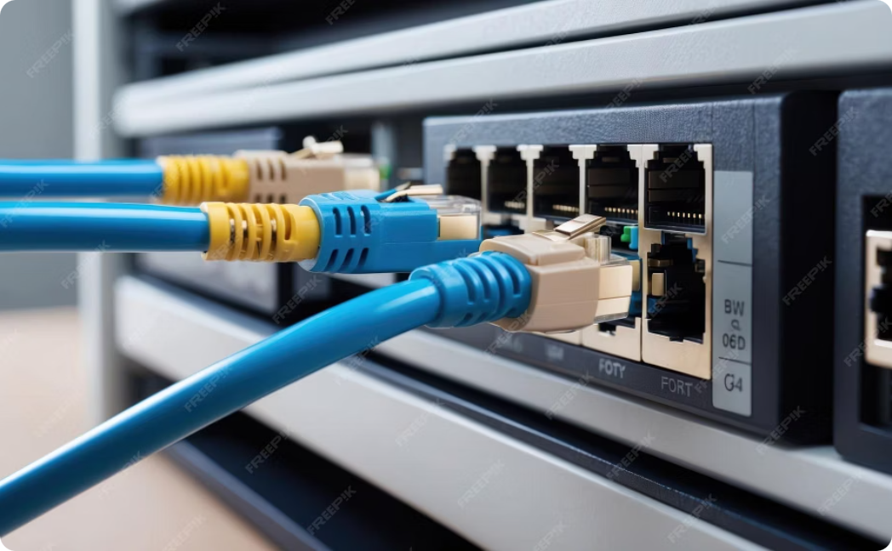
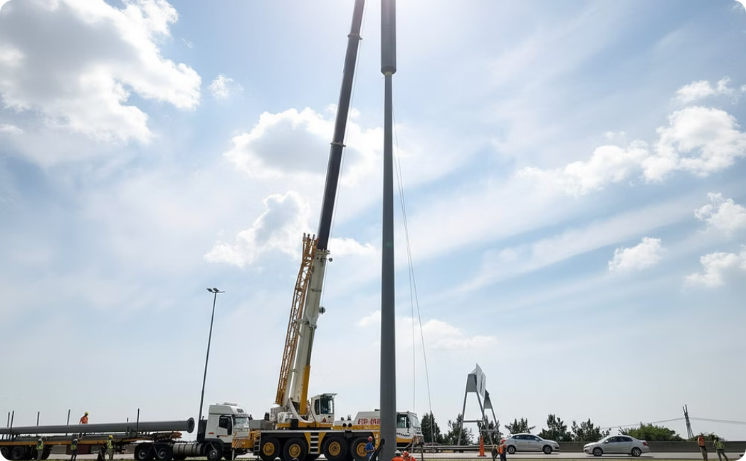
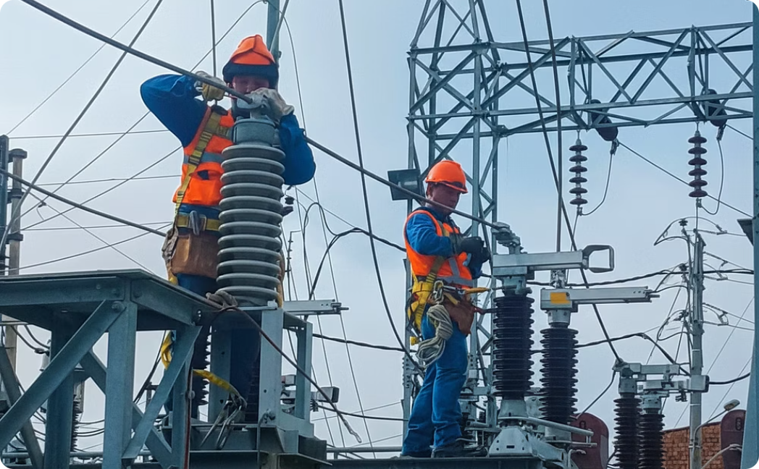
DIVISIÓN TEL
Conectamos personas y lugares, impulsando el progreso a través de infraestructura robusta y servicios de comunicación avanzados.
SERVICIOS DE TELECOMUNICACIONES
OBRAS DE TELECOMUNICACIONES
OBRAS DE ENERGÍA
Implementamos soluciones energéticas sostenibles, incluyendo sistemas de energía renovable y optimización de infraestructura eléctrica.
Ofrecemos soluciones integrales para la comunicación, garantizando conectividad de alta velocidad y fiabilidad para empresas y comunidades.
Desarrollamos proyectos de infraestructura, desde el despliegue de redes de fibra óptica hasta la instalación de estaciones base móviles.

Slide 8
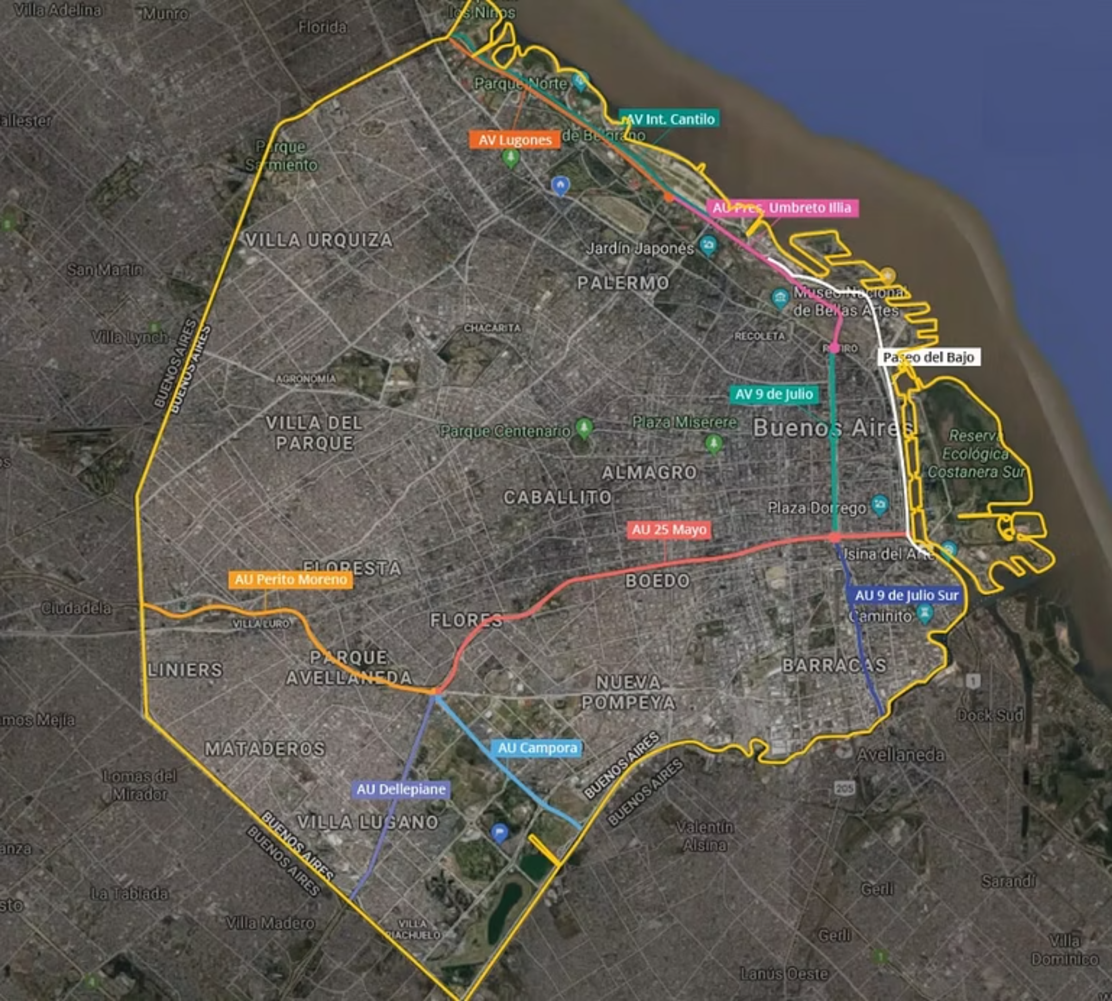
AUSA
Acuerdo iTTel – AUSA
Gestión integral de infraestructura TELCO de alto desempeño en CABA.
Gestión de más de 1.000 km de hilos arrendados
100+ estructuras de antenas distribuidas
SLA > 99,9% con atención 24×7×365
Diseño, implementación y operación bajo estándares de alta disponibilidad|

Slide 9
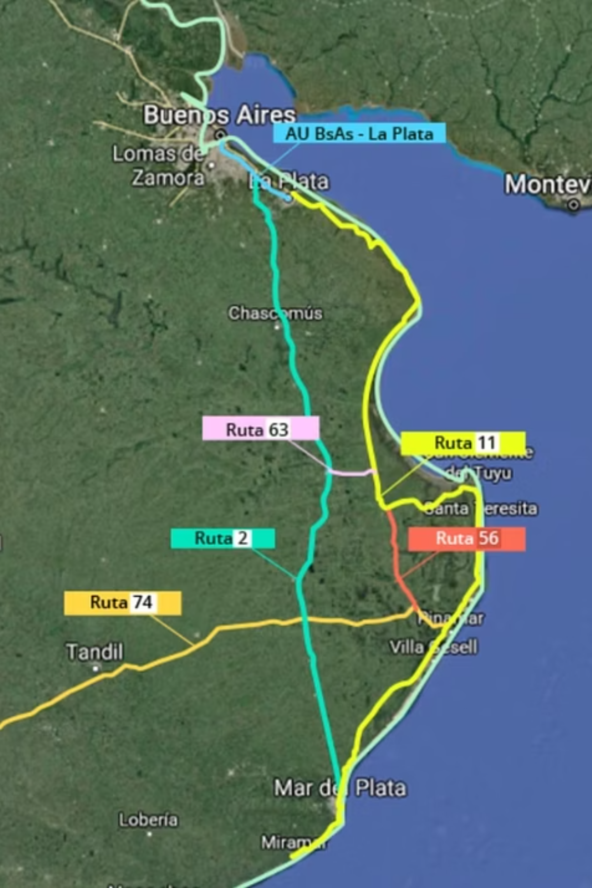
AUBASA
Acuerdo iTTel – AUBASA
Red de fibra óptica redundante y backbone estratégico CABA - La Plata.
Red de fibra óptica con topología redundante
Backbone estratégico entre CABA y La Plata
Fibra Oscura entre CABASE y NAP La Plata
SLA contractual > 99,99%
Cuadrilla in situ con tiempo de respuesta inmediato

Slide 10

USITTEL
Red FTTH en Tandil
Despliegue de red FTTH para Internet y TV en alianza con La Usina de Tandil.
Arquitectura GPON para Internet y TV digital
Cobertura urbana y periurbana
SLA premium orientado al usuario final
Operación centralizada con monitoreo proactivo
Web: usittel.com.ar

Slide 11

LARANET
Red FTTH en La Matanza
Diseño e implementación de red óptica pasiva con alta capacidad de crecimiento.
Red óptica pasiva FTTH en La Matanza
Arquitectura escalable con backbone redundante
Operación 24/7 desde NOC
Implementación por etapas
Web: laranet.com.ar

Slide 12
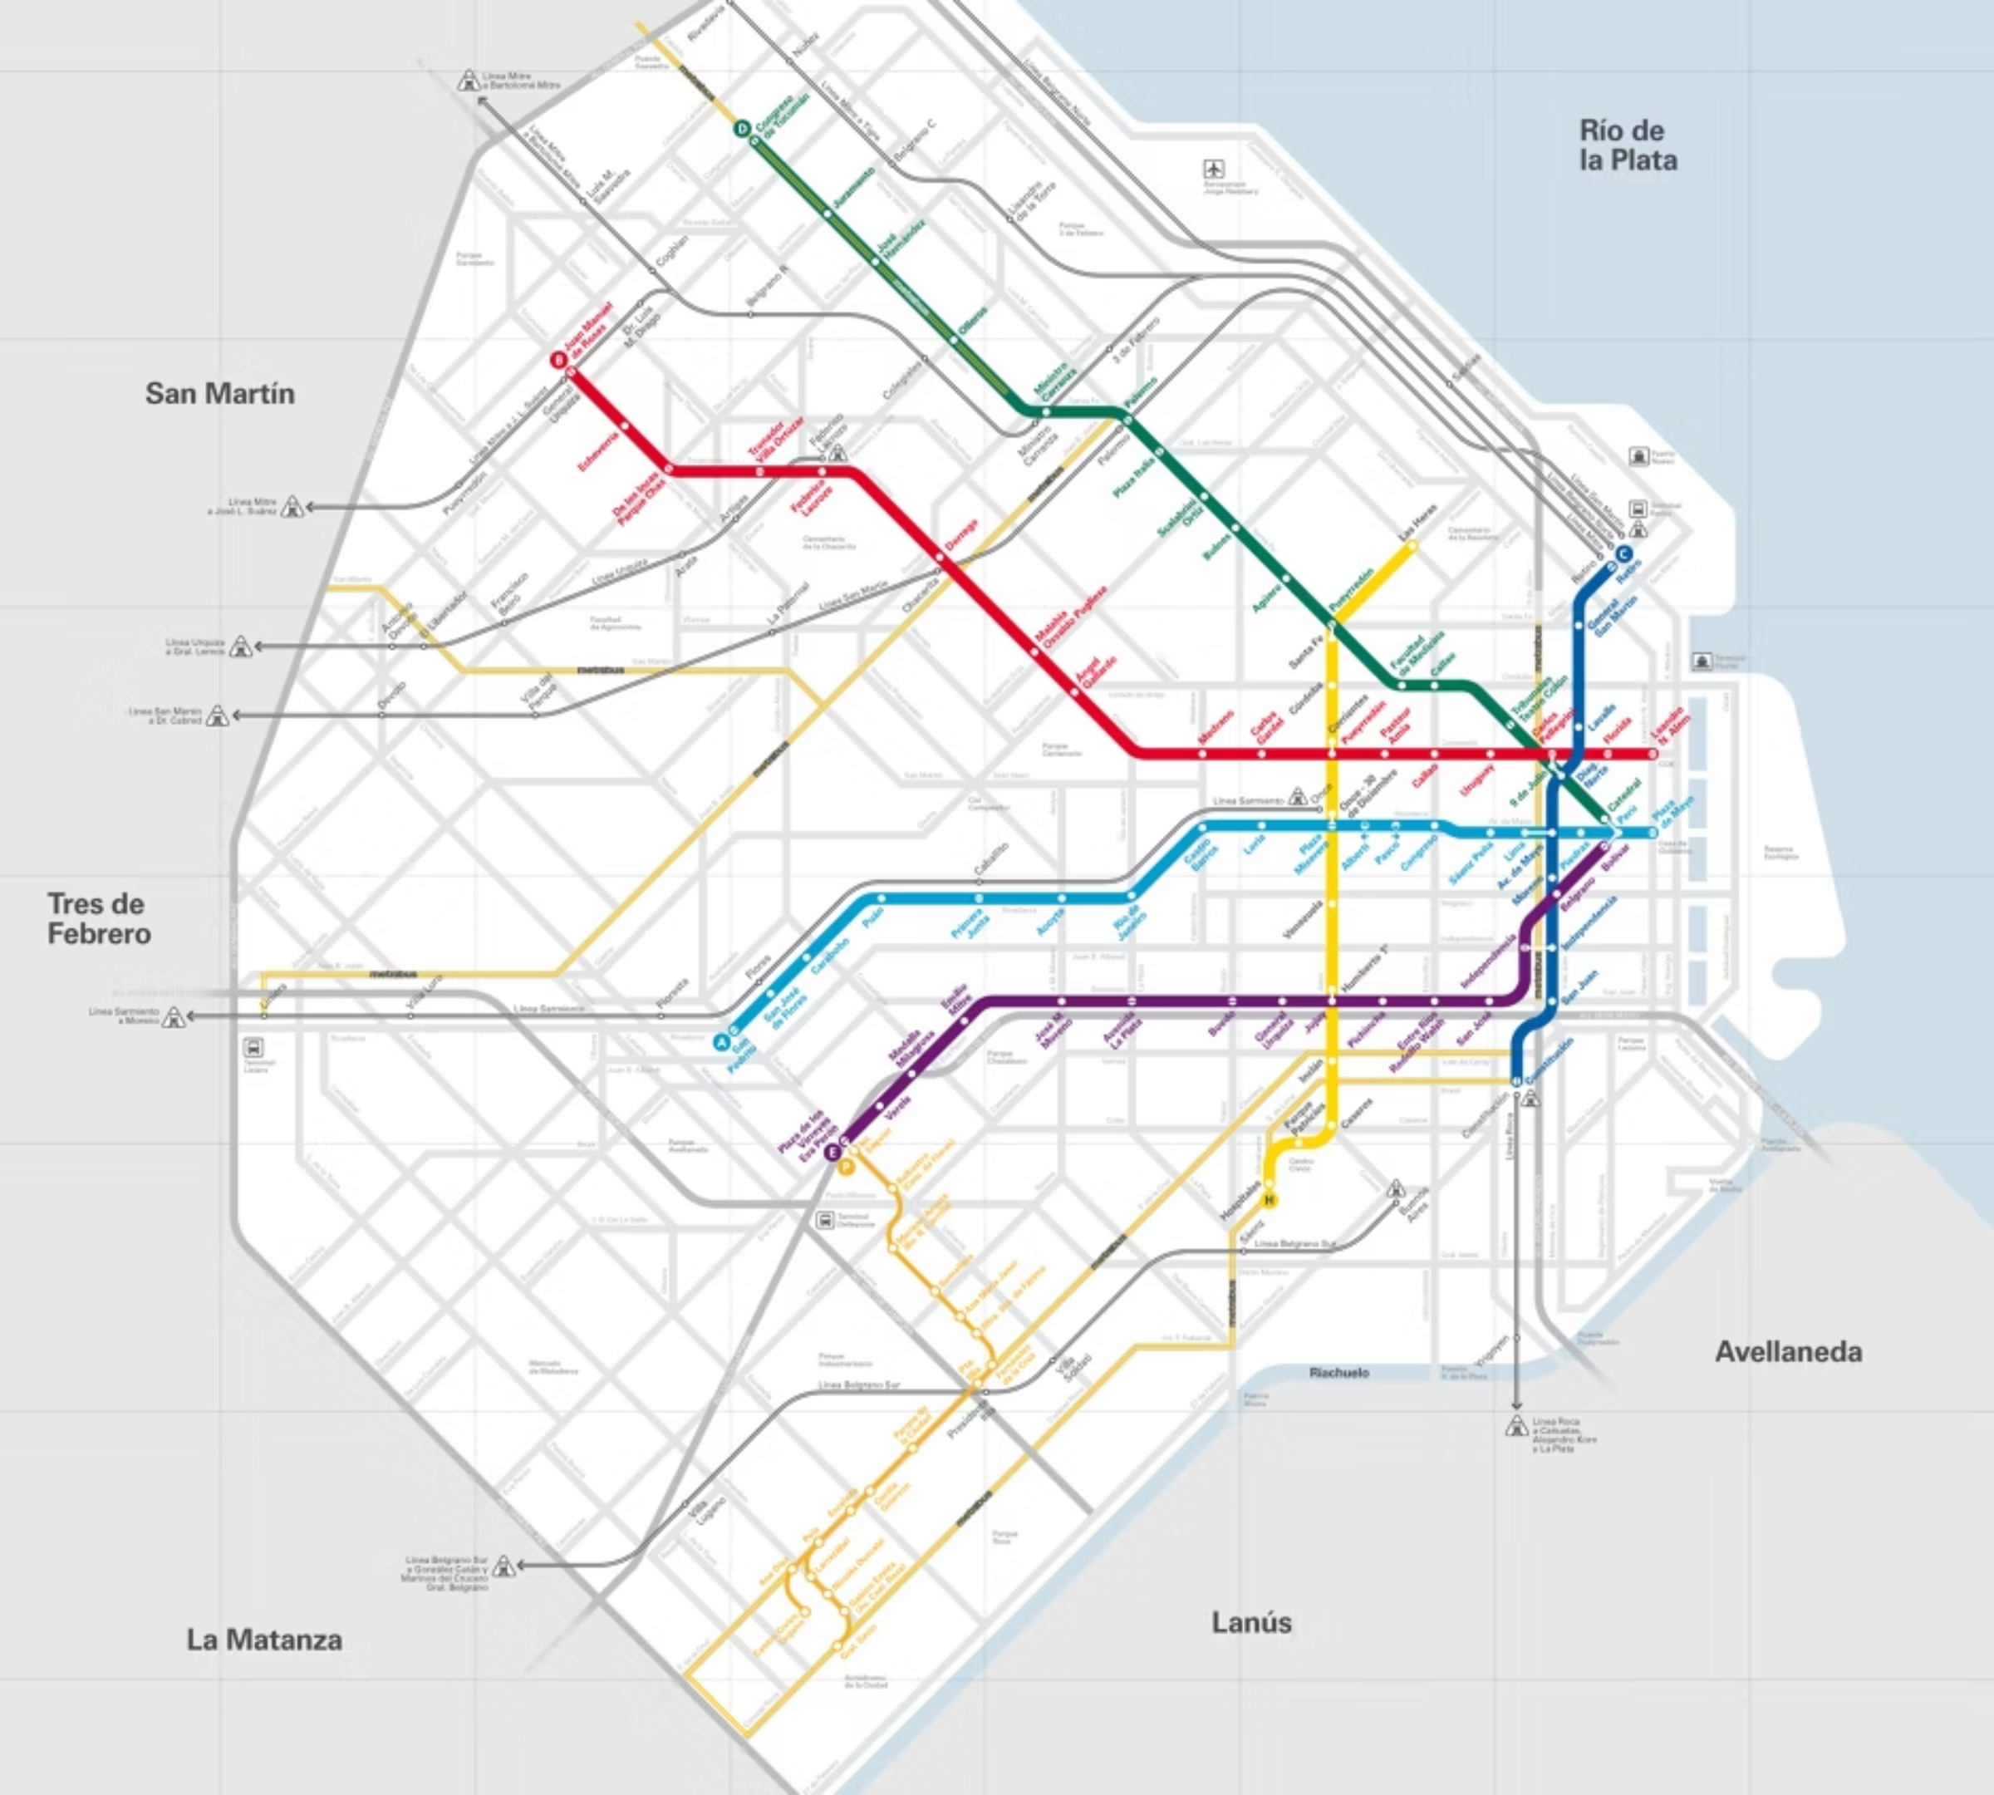
ADIFSE
Proyecto ADIFSE
Relevamiento de infraestructura en trazados ferroviarios.
Primera etapa de relevamiento de infraestructura
Líneas: Mitre, San Martín, Sarmiento, Belgrano Sur, Gral. Roca y Tren de la Costa
Base para planificar desarrollo sustentable de redes
Optimización de operación e infraestructura TELCO

Slide 13
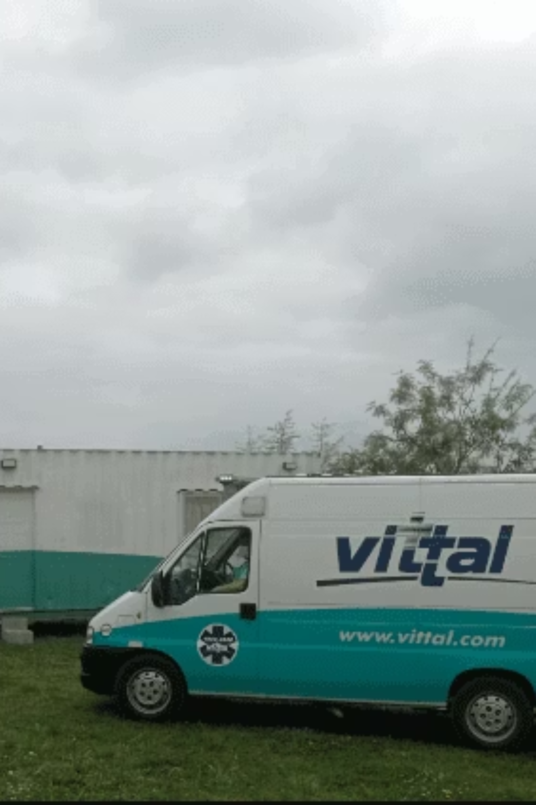
VITTAL
Videovigilancia
Sistema complejo de videovigilancia IP con grabación y acceso centralizado.
Plataforma de Video Vigilancia offline y online
Accesible desde cualquier dispositivo con Internet
Visualización y grabación centralizada
Control remoto de cámaras
Soporte 4K, visión nocturna, detección por movimiento

Slide 14
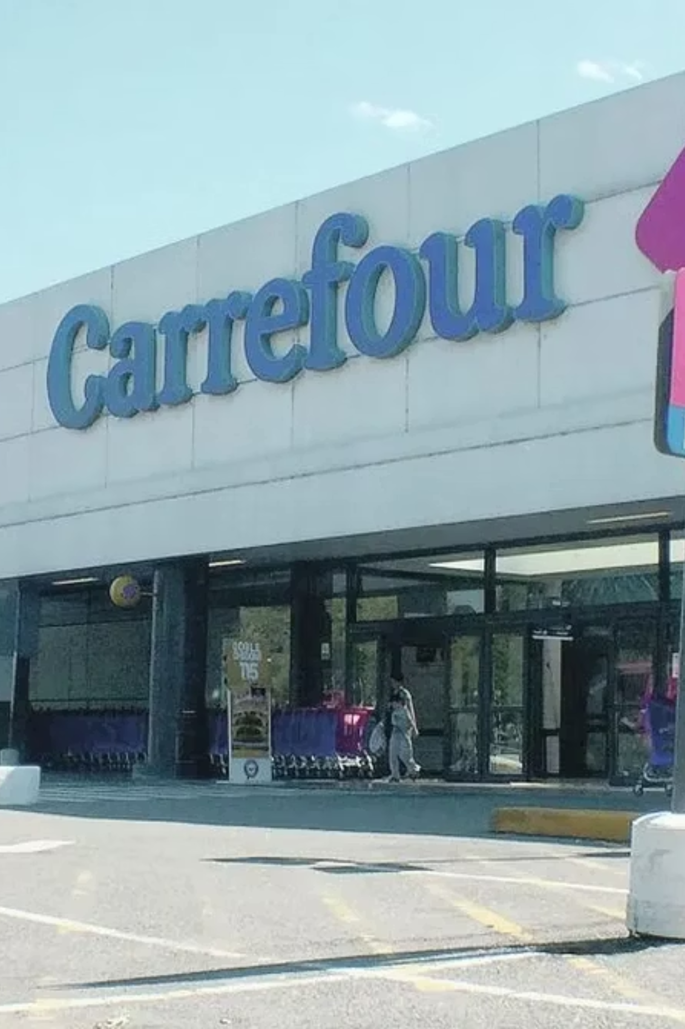
CARREFOUR
Infraestructura IT
Infraestructura tecnológica integral con conectividad y monitoreo 24/7.
Solución integral para auto-servicio de comedor
Validación por huella digital o tarjeta de proximidad
Múltiples menús con control automático
Registro de transacciones con reportes Excel
Auditoría centralizada y escalable

Slide 15
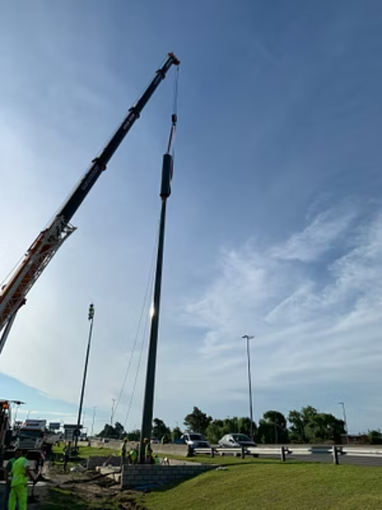
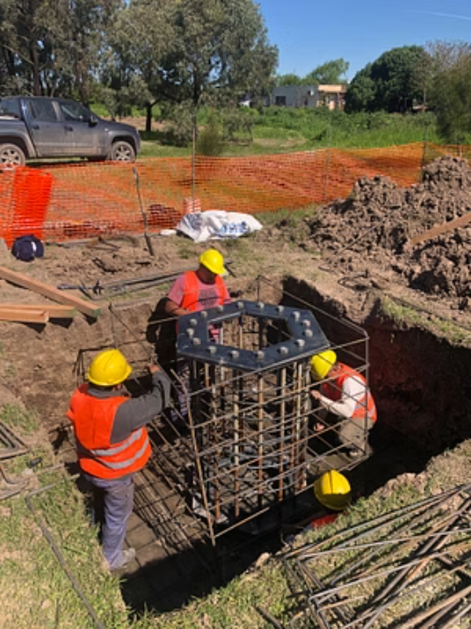
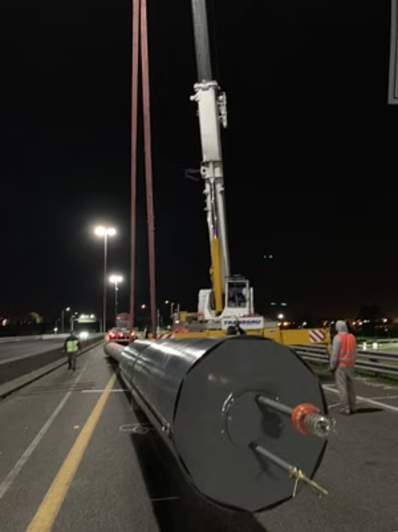
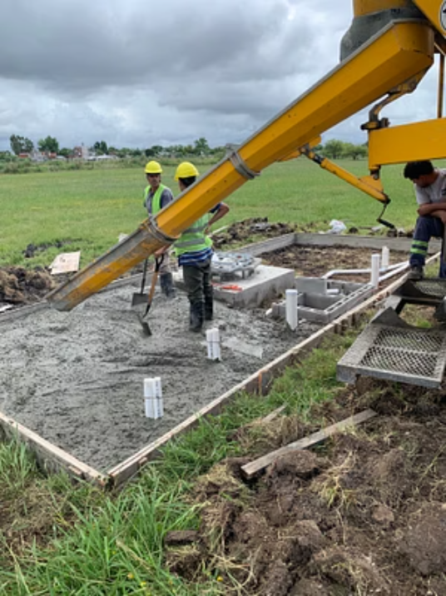
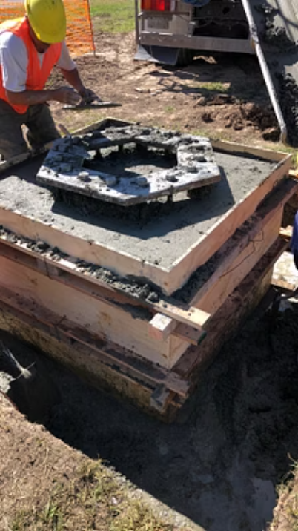
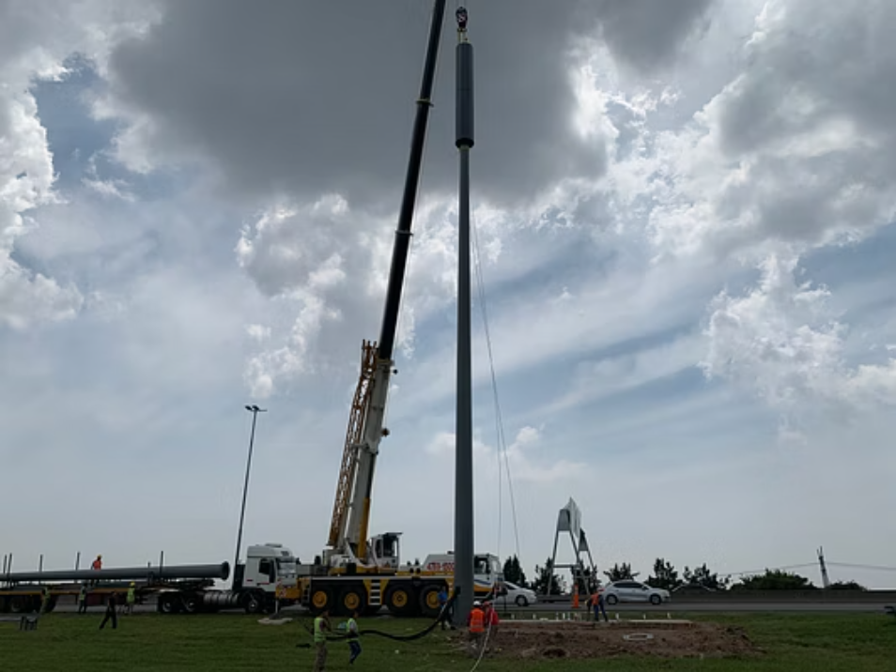
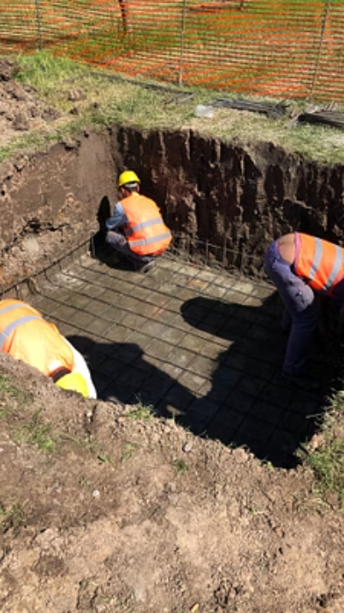
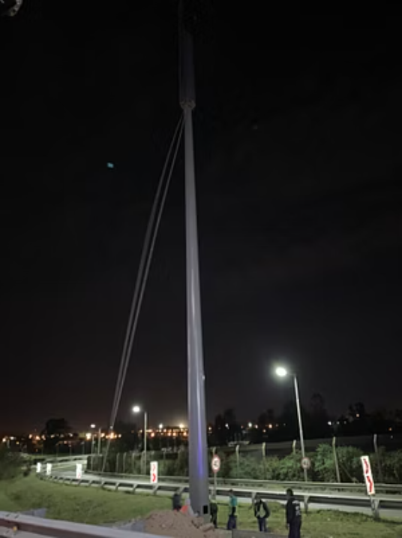
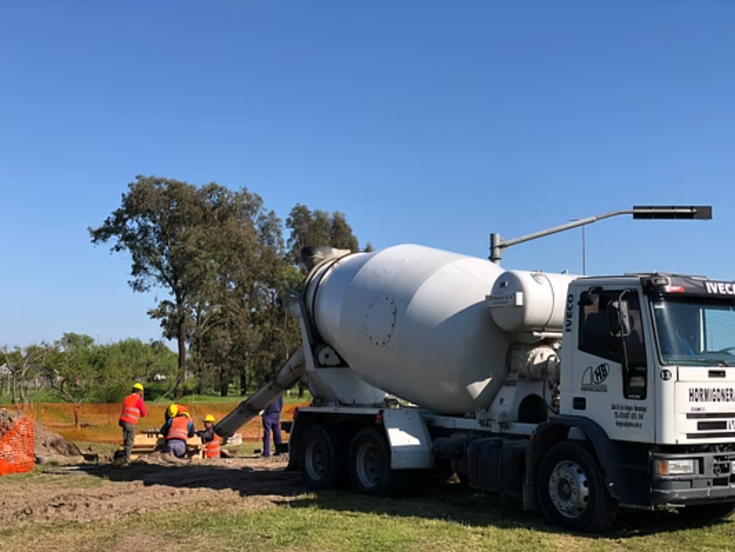
Distintas obras

Slide 16




















Clientes que Confían en Nosotros
Bajo el concepto de Socios Estratégicos, nos enorgullece haber trabajado con ellos:

Slide 17
Contactanos
Teléfonos
Emails
LinkedIn
011-5272-9000
administracion@it-tel.com.ar
/company/grupo-ittel
0810-345-ITTEL (4883)
soporte@it-tel.com.ar

Slide 18

Propuesta Comercial
Videovigilancia Móvil para Flota de Residuos – GCBA

Slide 19
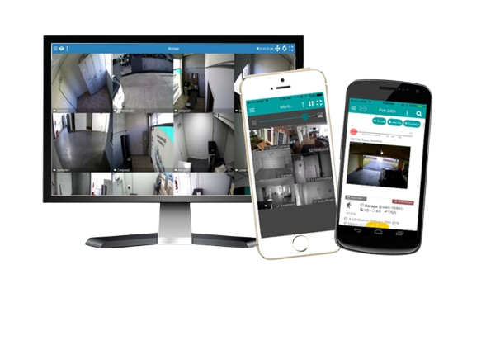
Resumen ejecutivo
Objetivo: monitoreo, auditoría y seguridad 24/7 de la flota.
Ecosistema MDVR + cámaras + comunicación 4G/GPS + VMS central (Hik-Central).
Auditoría acelerada por eventos (sensor en brazo hidráulico) y G-sensor.
Equipamiento de grado vehicular (vibración/agua/polvo) y soporte 24×7×365.

Slide 20
El desafío
Auditar el proceso de levantamiento de contenedores para reclamos ciudadanos.
Generar evidencia irrefutable ante incidentes viales y operativos.
Gestión de ubicación, eventos y estado de la flota en tiempo real.
Entorno hostil: vibración constante, agua, polvo y uso rudo 24/7.

Slide 21
La solución propuesta
Hardware embarcado (MDVR)
Grabación multi‑canal, módulos 4G/GPS, G‑sensor y supercapacitores.
Red de comunicación
Transmisión en vivo y telemetría por 4G/LTE; GPS para geoposición.
Software de gestión
Hik‑Central Professional: mapa GIS, live view, búsqueda por eventos, protección de evidencia.

Slide 22
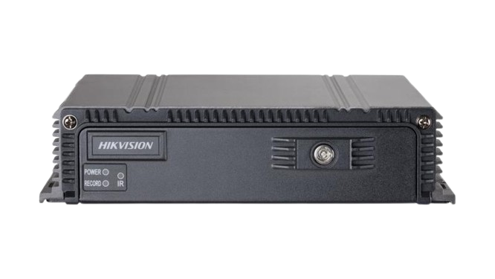
Equipamiento – MDVR
Hikvision DS‑MP5604H‑S/GW (híbrido analógico/IP).
Módulos 4G/LTE y GPS integrados (/GW).
G‑Sensor integrado (colisiones/frenadas/vuelcos).
Supercapacitores: cierre seguro ante pérdida de batería.
Bahía 2.5" con llave para SSD industrial.

Slide 23
Almacenamiento – SSD industrial
Resistente a vibración y golpes: clave en camiones.
Evita fallas típicas de HDD y tarjetas SD.
Mayor confiabilidad de evidencia y mayor durabilidad.

Slide 24
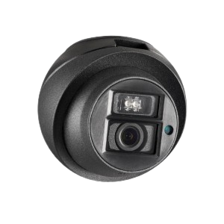
Cámaras y conectores
Cámaras Hikvision serie DS‑2CS… (ej. DS‑2CS54D7T‑M).
Antivandálicas (IK10) y herméticas (IP67).
Conectores de aviación M12 roscados para vibración: conexión permanente.

Slide 25
Integración eléctrica e ignición
Instalación oculta en cabina (segura).
Cableado B+ (batería), GND (tierra) e IGN (contacto).
Operación 100% automática: graba con contacto y apaga con retardo programado.

Slide 26
Auditoría: sensor en brazo hidráulico
Sensor externo cableado a Entrada de Alarma del MDVR.
Cada activación genera una marca de evento (TAG) en la grabación.
Búsqueda por evento en Hik‑Central: auditoría en segundos.

Slide 27
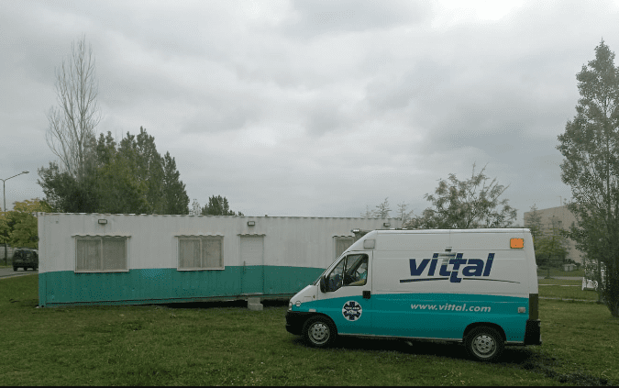
Plataforma de monitoreo – Hik‑Central
Mapa GIS con la flota (GPS en tiempo real).
Live view por 4G/LTE y reproducción centralizada.
Protección de evidencia y roles/permiso por perfil.
Clientes web y apps móviles (Android/iOS).

Slide 28
Casos de uso clave
Monitoreo en vivo
Operadores visualizan cámaras y ubicación de camiones en tiempo real.
Auditoría por eventos
Filtrado por TAG de brazo hidráulico; clips de 30 s por evento.
Gestión de incidentes
G‑sensor marca colisiones/frenadas; evidencia protegida automáticamente.

Slide 29
Arquitectura de comunicación
Camión: Cámaras → MDVR → 4G/LTE + GPS.
Red móvil → Centro de Datos → Hik‑Central.
Operación 24×7×365, monitoreo y reportes.

Slide 30
Plan de implementación
Relevamiento técnico y diseño (1–2 semanas).
Piloto en X camiones (2–4 semanas).
Despliegue por lotes (escala progresiva).
Capacitación operadores y SOPs.
Aseguramiento de calidad (UAT) y postventa.

Slide 31
Beneficios para GCBA
Mejora de SLA y trazabilidad de servicio.
Reducción de reclamos y tiempos de auditoría.
Seguridad operativa y vial incrementada.
Evidencia forense confiable y protegida.
Datos para analítica y mejora continua.

Slide 32
SLA y soporte
Atención 24×7×365 desde NOC.
KPIs operativos y reportes periódicos.
Mantenimiento preventivo y correctivo.
Stock de partes y reemplazo prioritario.

Slide 33
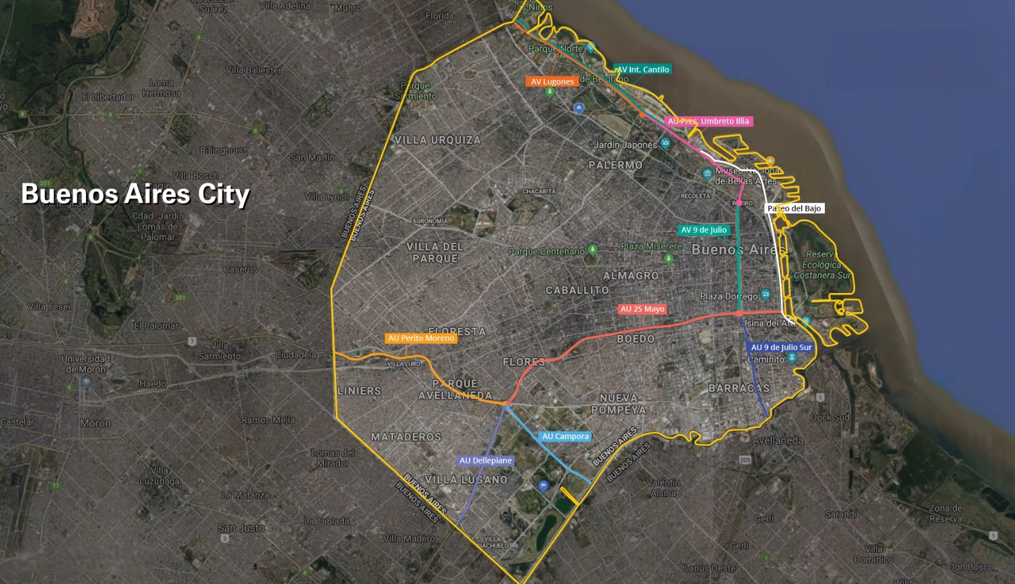
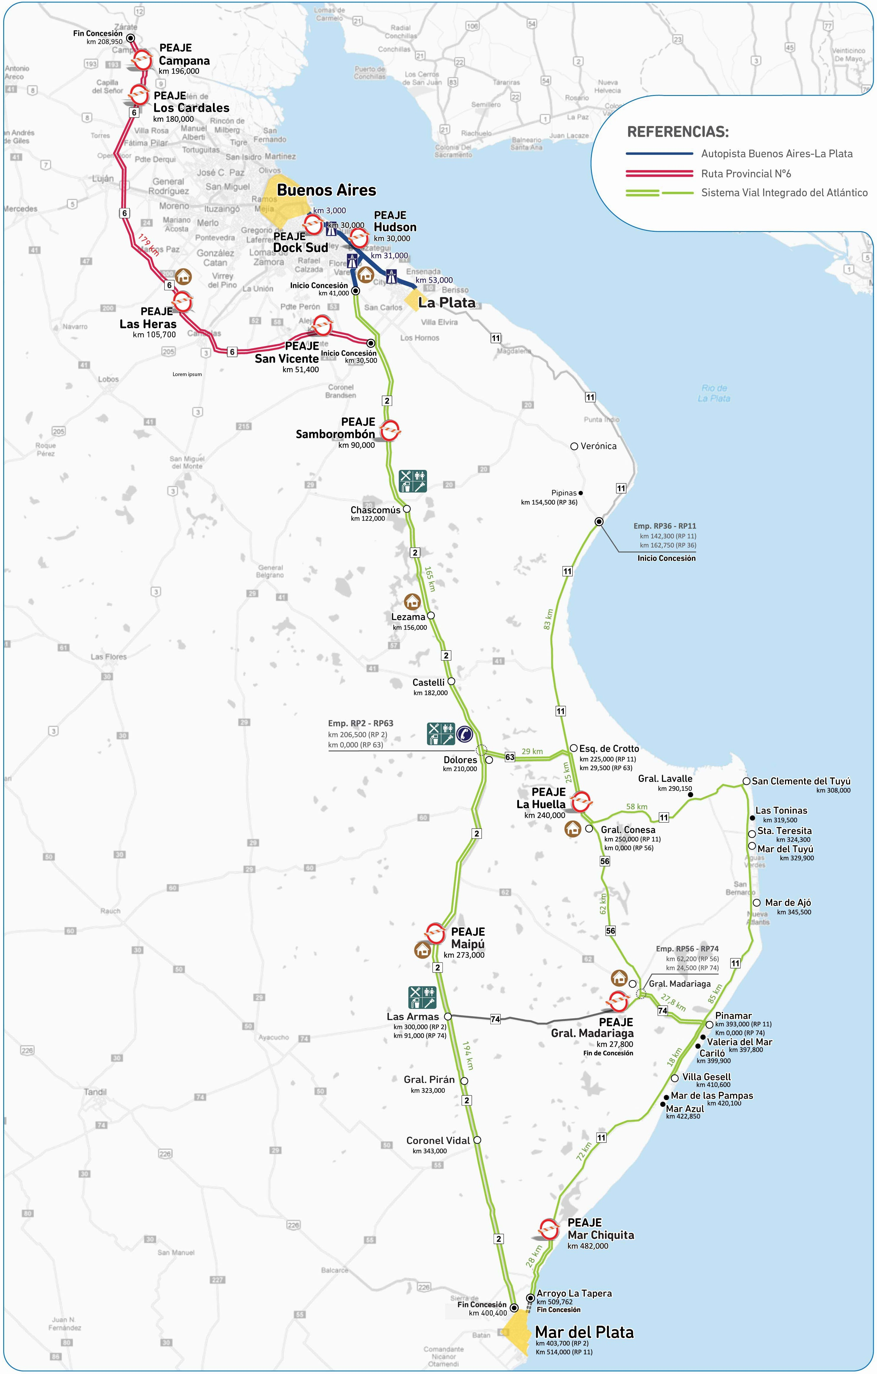
Experiencia relevante
AUSA: Gestión de infraestructura TELCO en CABA (SLA > 99,9%).
AUBASA: Backbone redundante CABA – La Plata (SLA > 99,99%).
VITTAL: Plataforma de videovigilancia IP centralizada.

Slide 34
Próximos pasos
Validar alcance y requerimientos (workshop técnico).
Definir cantidad de camiones y canales.
Cronograma piloto y HLD/LLD.
Aprobación y kick‑off de proyecto.

Slide 35
Contacto
Teléfonos
011-5272-9000 0810-345-ITTEL (4883)
Emails
administracion@it-tel.com.ar soporte@it-tel.com.ar
LinkedIn
/grupoittel

